Slide 1
Prednáška č.2
CHYBY MERANIA

Slide 2
Pri opakovaných meraniach tej istej fyzikálnej veličiny za tých istých podmienok sa výsledky merania viac menej odlišujú, aj pri použití najpresnejších meracích prístrojov.
Výnimku tvoria: rýchlosť svetla vo vákuu, stanovenie nuly na termodynamickej stupnici trojného bodu.
Meranej veličine prislúcha však jediná pravá hodnota. Každú odchýlku nameranej hodnoty od pravej hodnoty nazývame obecne chybou.
CHYBA MERANIA JE NAMERANÁ HODNOTA MÍNUS REFERENČNÁ HODNOTA. (VIM)
(VIM) International vocabulary of basic and general terms in metrology
Mezinárodní slovník pre metrológiu – Základné a obecné pojmy a súvisiace termíny.

Slide 3
Matematické vyjadrenie chyby:
- je chyba merania,
- je nameraná hodnota
hodnota veličiny reprezentujúca výsledok merania
- je referenčná hodnota hodnota meranej
pravá hodnota veličiny meranej veličiny, ktorá je v danom prípade neznáma, alebo konvenčná hodnota veličiny, ktorá je v danom prípade známa.

Slide 4
referenčná hodnota veličiny
hodnota veličiny používaná ako základ pre porovnávanie s hodnotami veličín rovnakého druhu.
(Veličiny priemer, obvod a vlnová dĺžka sú obecne považované za veličiny rovnakého druhu, a to druhom veličiny nazvaným dĺžka).
Referenčná hodnota veličiny môže byť získaná ako: - teoretická alebo stanovená hodnota na vedeckých podkladoch,
- odsúhlasená alebo certifikovaná hodnota založená na experimentálnych prácach niektorých národných alebo mezinárodných organizáciách,
- priradená alebo certifikovaná hodnota založená na experimentálnej spolupráci pod patronátom vedeckej či technickej skupiny.

Slide 5
pravá (skutočná) hodnota veličiny
hodnota veličiny, ktorá je v zhode s definíciou veličiny
V chybovom prístupe je pri popise merania pravá hodnota veličiny považovaná za jedinečnú a v praxi nepoznateľnú.
Neistotovým prístupom sa pripúšťa, že následkom v svojej podstate neúplného množstva podrobností v definícii veličiny neexistuje jediná pravá hodnota veličiny, ale skôr súbor pravých hodnôt veličín v zhode s definíciou. Avšak tento súbor hodnôt je z princípu a v praxi nepoznateľný.
Ďalšie prístupy vo veľkej miere obchádzajú pojem pravá hodnota veličiny a pri určovaní ich platnosti sa opierajú o pojem metrologickej zlúčiteľnosti výsledkov merania.

Slide 6
V zvláštnom prípade fundamentálnou konštantou je veličina považovaná za jedinú pravú hodnotu veličiny.
Pokiaľ je definičná neistota meranej veličiny považována za zanedbateľnú v porovnaní s inými zožkami neistoty merania, meraná veličina smie byť považovaná za "v podstate jedinečnú" pravú hodnotu veličiny. To je prístup prevzatý GUM a súvisiace dokumenty, kde je slovo "pravá" považované za nadbytočné.
konvenčná hodnota veličiny
hodnota veličiny prisúdená dohodou k veličine
pre daný účel g = 9,806 65

Slide 7
Chyba merania pozostáva z dvoch zložiek:
a) systematickej,
b) náhodnej.
Podľa toho potom poznáme chyby:
a) systematické,
b) náhodné.

Slide 8
Systematická chyba merania
zložka chyby merania, ktorá pri opakovaných meraniach ostává konštantná alebo sa mení predikovaným spôsobom.
Referenčnou hodnotou veličiny pre systematickú chybu merania je pravá hodnota veličiny alebo nameraná hodnota veličiny etalónu so zanedbateľnou neistotou merania, alebo konvenčná hodnota veličiny.
Systematická chyba merania a jej pôsobenie môžu byť známe nebo neznáme.
Korekcia môže byť aplikovaná na kompenzáciu známej systematickej chyby merania.

Slide 9
Systematická chyba merania sa rovná chybe merania mínus náhodná chyba merania.
Podľa definície predpokladajme n meraní tej istej veličiny X, vykonaných za tých istých podmienok, pričom výsledky jednotlivých meraní sa označia .
Najpoužívanejší odhad výsledku merania je aritmetický priemer :
Všeobecným cieľom je vylúčenie systematickej chyby z
výsledku merania.
V tejto súvislosti sa spomínajú dva pojmy:
a) nekorigovaný výsledok merania,
b) korigovaný výsledok merania.

Slide 10
Podľa definície potom bude mať absolútna systematická chyba merania hodnotu:
pričom
je absolútna systematická chyba merania,
je odhad hodnoty meranej veličiny (aritmetický priemer),
je konvenčne pravá hodnota meranej veličiny.
Relatívna systematická chyba merania

Slide 11
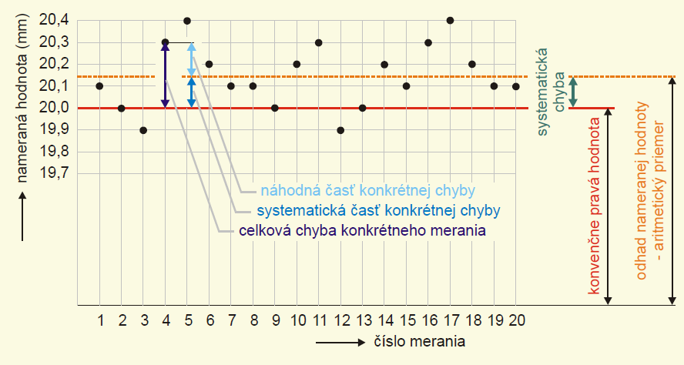
Systematická chyba - grafické zobrazenie

Slide 12
Ako všetky chyby, aj systematické chyby vznikajú zo štyroch zdrojov:
1) meracia metóda - nesprávne zvolená metóda, ktorá rovnakým spôsobom ovplyvňuje meranie (napr. použitie zaokrúhlenej konštanty),
2) meradlo - systematická chyba spôsobuje konštantný rozdiel medzi kalibračnou krivkou a charakteristickou krivkou,
3) podmienky merania - meradlo sa používa v iných podmienkach, ako stanovuje výrobca (najčastejší je vplyv teploty),
4) obsluha - napr. zlé odčítanie zo stupnice

Slide 13
Náhodná chyba merania
zložka chyby merania, která se v opakovaných
meraniach mení nepredikovaným (nevypovedateľným) spôsobom.
Referenčnou hodnotou veličiny pre náhodnú chybu merania je priemer, který by mal vyplynúť z konečného počtu opakovaných meraní rovnakej meranej veličiny.
Náhodné chyby merania súboru opakovaných meraní tvoria rozdelenie, které môže byť stručne vyjadrené očakávanou hodnotou, ktorá je obecne predpokladaná ako nulová, a jeho rozptylom.

Slide 14
Náhodná chyba merania se rovná chybe
merania minus systematická chyba merania.
Keďže sa v praxi dá vykonať iba konečný počet meraní,
dá sa určiť iba odhad náhodnej chyby.
Konečný počet meraní sa dá zobraziť v tzv. histograme.
Získa sa tak rozdelenie početnosti nameraných hodnôt.

Slide 15
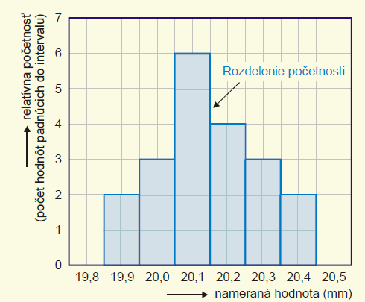
Histogram

Slide 16
Teoreticky sa dajú intervaly na osi x histogramu
zmenšovať na nekonečne malú hodnotu.
Získa sa tak hladký priebeh rozdelenia početnosti nameraných hodnôt.
Táto krivka sa dá opísať teoretickou rovnicou a
nahradiť funkciou rozdelenia pravdepodobnosti.

Slide 17
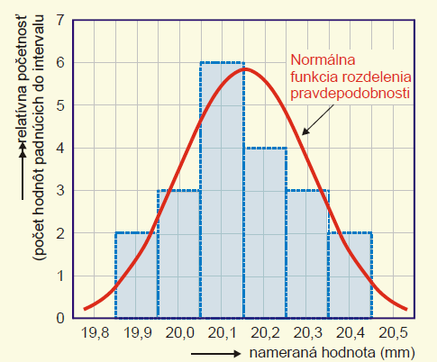
Rozdelenie pravdepodobnosti

Slide 18
Teória merania predpokladá, že výskyt akejkoľvek chyby sa na základe centrálneho limitného teorému dá najčastejšie opísať normálnym (Gaussovym) rozdelením pravdepodobnosti.
Tento predpoklad sa nedá použiť automaticky, je potrebné ho overiť štatistickými nástrojmi.
Rozdelenie je symetrické, chyba sa s rovnakou
pravdepodobnosťou môže vyskytnúť v obidvoch smeroch.

Slide 19

Pravdepodobnosť výskytu nameranej hodnoty v intervale [x, x+dx] sa rovná plošnému obsahu, ohraničenému Gaussovou krivkou v tomto intervale.
Krivka je normalizovaná a jej celkový plošný obsah sa rovná 1.
Rovnica opisujúca Gaussovu krivku:
Krivku opisujú dva parametre, ktoré sa odhadujú štatisticky:
a) smerodajná odchýlka σ,
b) stredná hodnota μ.

Slide 20
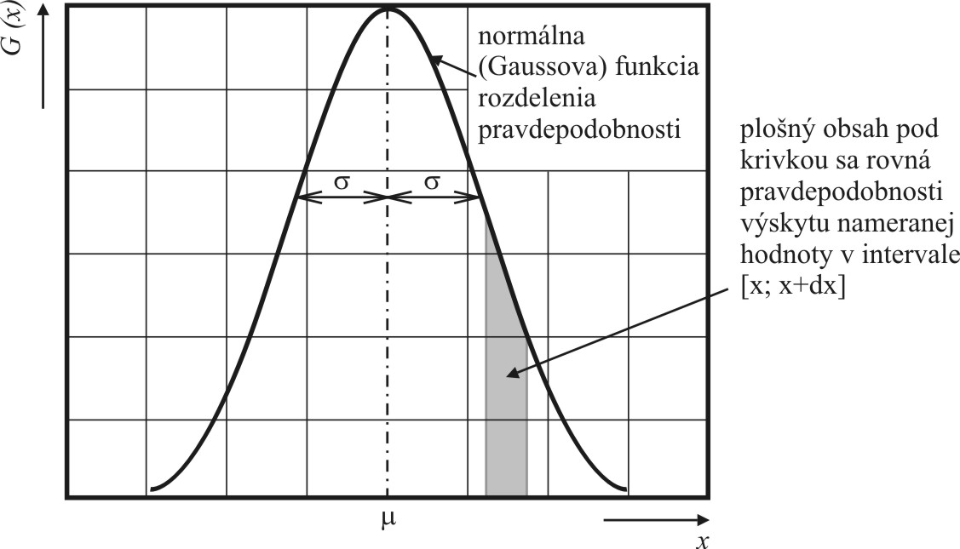
Pre strednú hodnotu platí:
Odhad strednej hodnoty µ zo sady nameraných údajov x_{i} sa v praxi určí pomocou aritmetického priemeru:
5/10
Chyby a neistoty merania

Slide 21

Rozptyl náhodnej premennej X (hodnoty meranej veličiny) σ:
Odhad rozptylu náhodnej premennej X (hodnoty meranej veličiny) pre sadu nameraných údajov je empirický rozptyl :
Rozptyl náhodnej premennej X (hodnoty meranej veličiny) sa vyjadruje pomocou druhej mocniny jednotiek náhodnej premennej. Preto sa dá vyjadriť charakteristika rozptylu s tým istým fyzikálnym rozmerom, ako má náhodná premenná X.
5/10
Chyby a neistoty merania

Slide 22

Smerodajná odchýlka σ sa získa ako druhá odmocnina
odhadu rozptylu náhodnej premennej X (hodnoty
meranej veličiny). Jej odhad - empirická smerodajná
odchýlka s - je teda:

Slide 23
Aj náhodné chyby vznikajú zo štyroch zdrojov:
1) meracia metóda - nesprávne zvolená metóda, ktorá
náhodne ovplyvňuje meranie (napr. meranie výšky spenenej hladiny ultrazvukovým hladinomerom),
2) meradlo - poškodená jedna alebo viacero súčastí meracieho reťazca (napr. poškodené meracie dotyky mikrometra),
3) podmienky merania - meradlo sa používa v náhodne sa
meniacich podmienkach (napr. ultrazvukový snímače
vzdialenosti je citlivý na zmenu teploty, tlaku, vlhkosti...),
4) obsluha - klasický a častý zdroj náhodných chýb (časté býva rôzne používanie meradla pri opakovanom meraní).

